Slide 1
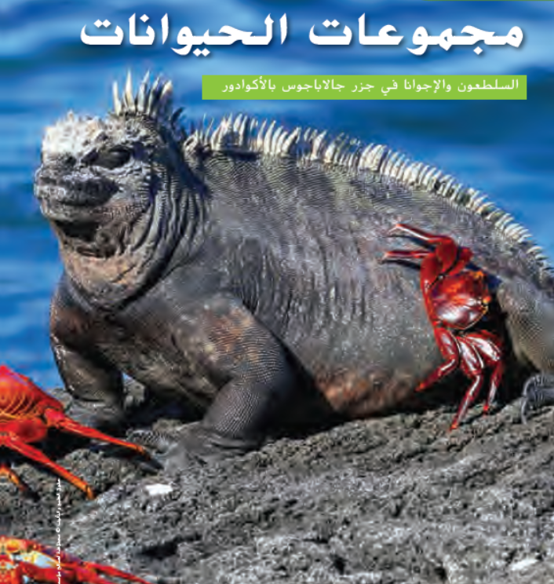


المـــادة / العلــــــــــــــوم
الصـف : الثاتي

Slide 2
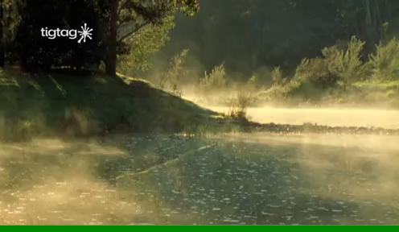
شاهد وتعلم

Slide 3


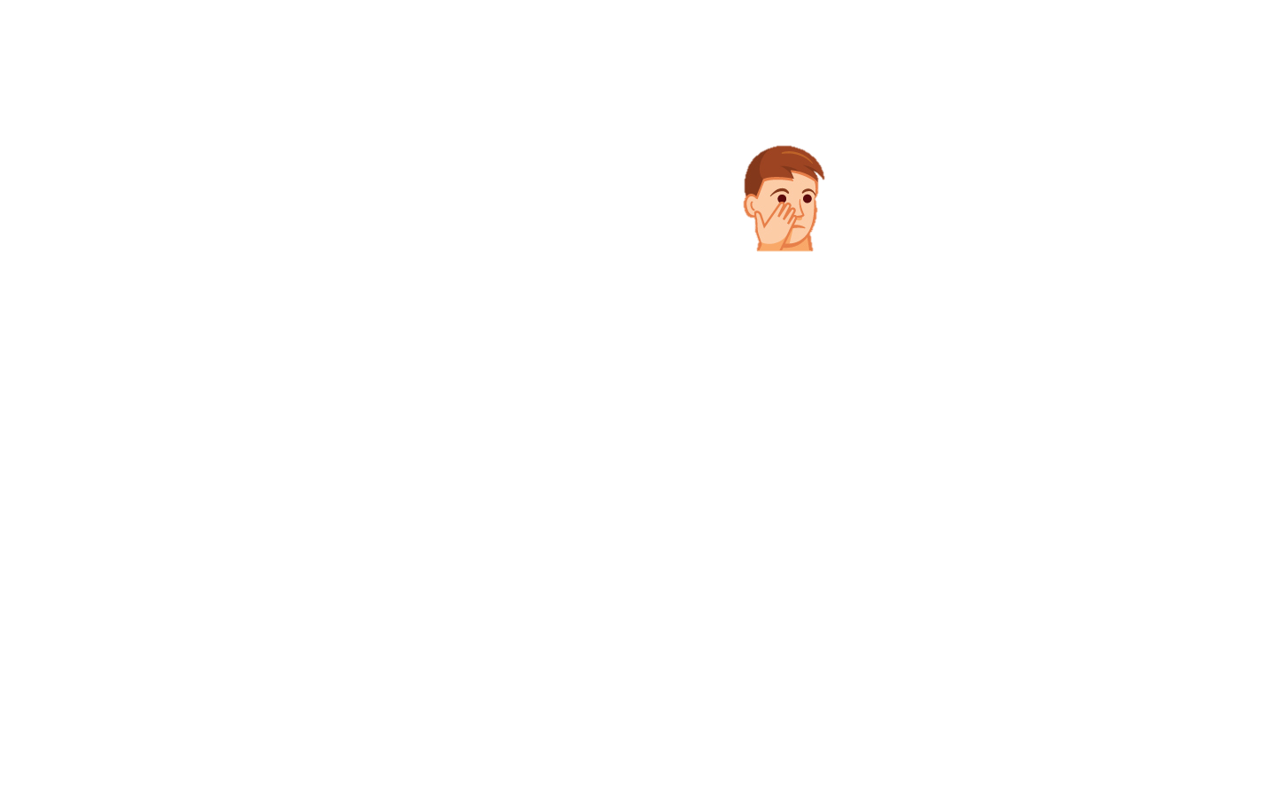
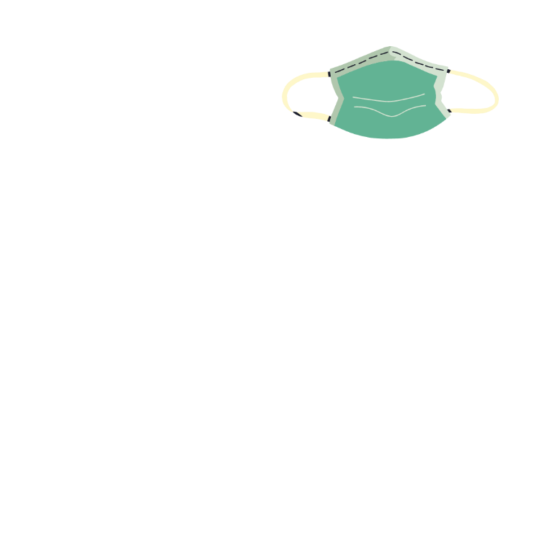
الوقاية من فايروس كورونا
غسل اليدين بالصابون
تجنب لمس العينين والأنف بيد ملوثه
تجنب الإتصال المباشر
مع الاخرين
لا تشارك كمامتك مع الآخرين

Slide 4

ناتج التعلم:
يصنِّف الحيوانات إلى مجموعات بناء على تكوينها.
كلمات الدرس:
التصنيف -أعضاء- فقاريات – عظام -

Slide 5
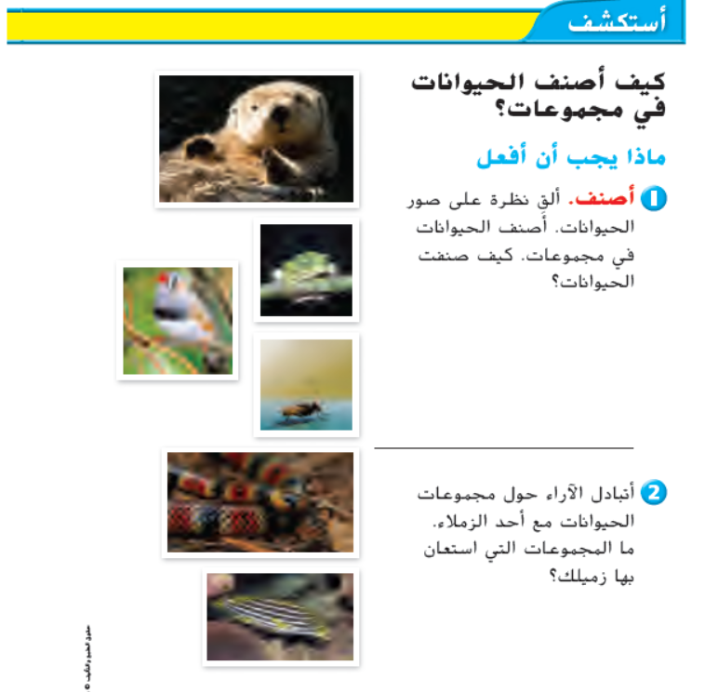
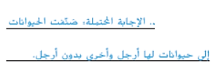
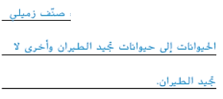

Slide 6
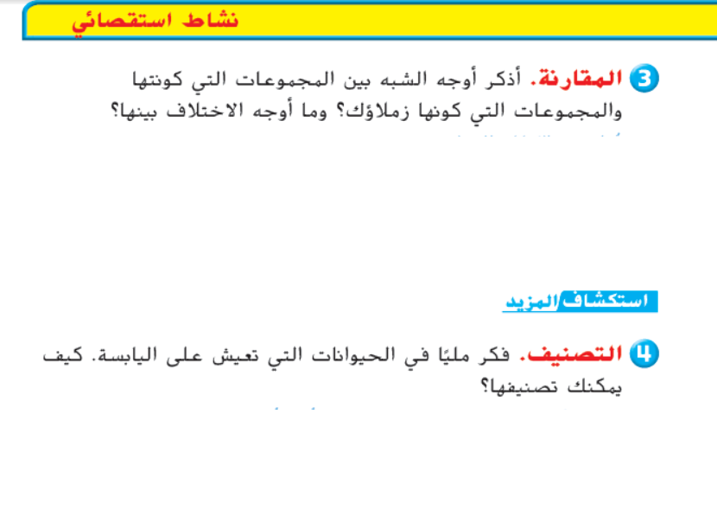
جميع الحيوانات بالصور تتحرك وتبحث عن الغذاء وتتنفس الهواء تحتلف بالشكل والأعضاء وبعضها ليس لديه عظام.
يمكن تصنيفها إلى مجموعات بعضخا يبيض والآخر يلد وبعضها يطير و قسم منها يزحف أو يركض

Slide 7
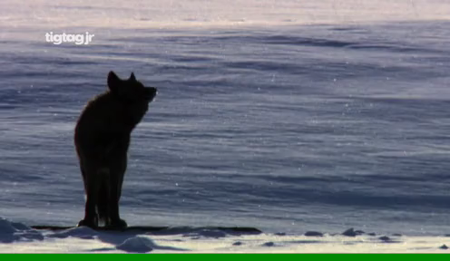
ما هو العمود الفقري؟

Slide 8
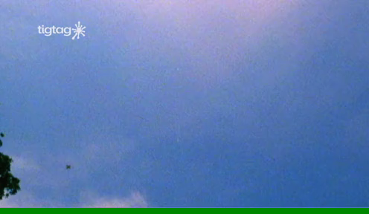
ما هي الفقاريات؟

Slide 9
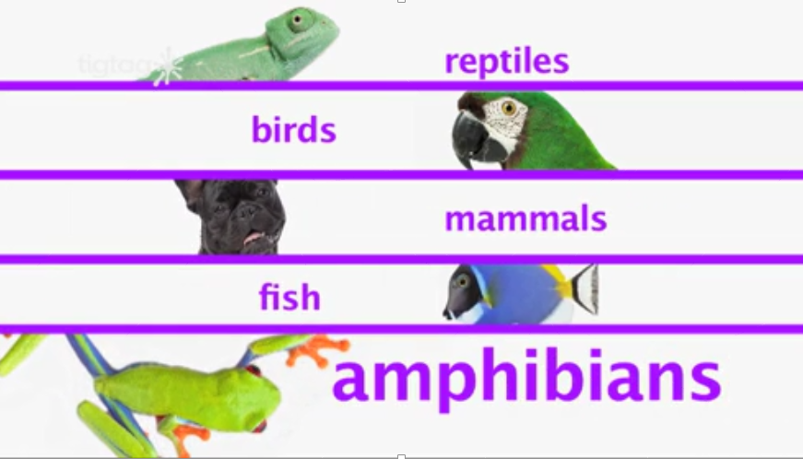
تصنف الفقاريات إلى 5 مجموعات
الزواحف
الطيور
الثدييات
الأسماك
البرمائيات

Slide 10
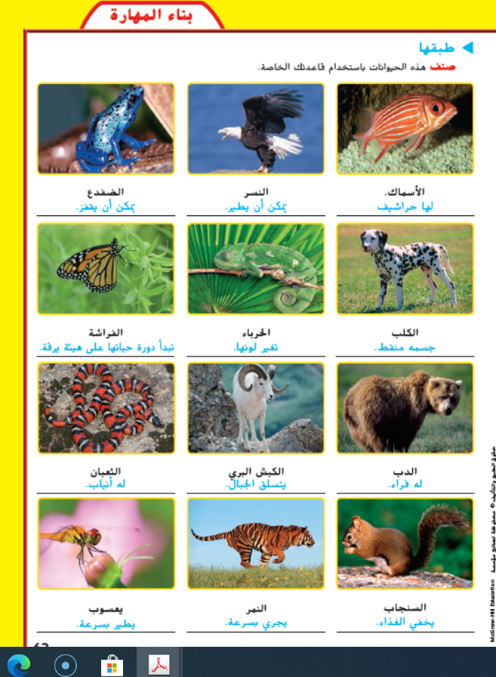
تقييم مرحلي

Slide 11

اكتشف اللغز؟

Slide 12


هيا نبتكر؟
فكر في حيوان يعيش في دولة الإمارات يمتلك عمودا فقريا و حاسة بصر قوية.
كيف يمكنك تصميم نموذج لهذا الحيوان وما هي أعضاء الجسم المهمة التي تساعد الحيوان على تلبية حاجاته.
ما هي الأدوات التي سوف تستخدمها لتصميم جسم هذا الحيوان؟

